Slide 1
16.3 VTOL飞行器参数辨识
16.3.1 VTOL飞行器参数辨识问题
VTOL(Vertical Take-Off and Landing)飞行器即垂直起降飞行器，一般指战斗机或轰炸机。该飞行器可实现飞行器自由起落，从而突破跑道的限制，具有重要的军用价值。
如图16.5所示为X—Y平面上的VTOL受力图[2]。由于只考虑起飞过程，因此只考虑垂直方向Y轴和横向X轴，忽略了前后运动（即Z方向）。X-Y为惯性坐标系，X_{b}-Y_{b}为飞行器的机体坐标系。

Slide 2
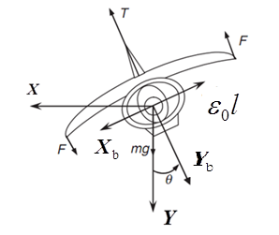
图16.5 VTOL示意图

Slide 3
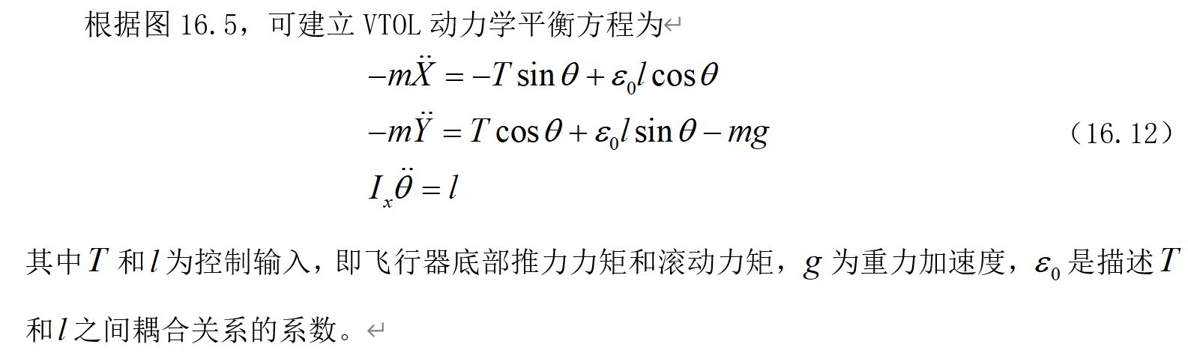

Slide 4
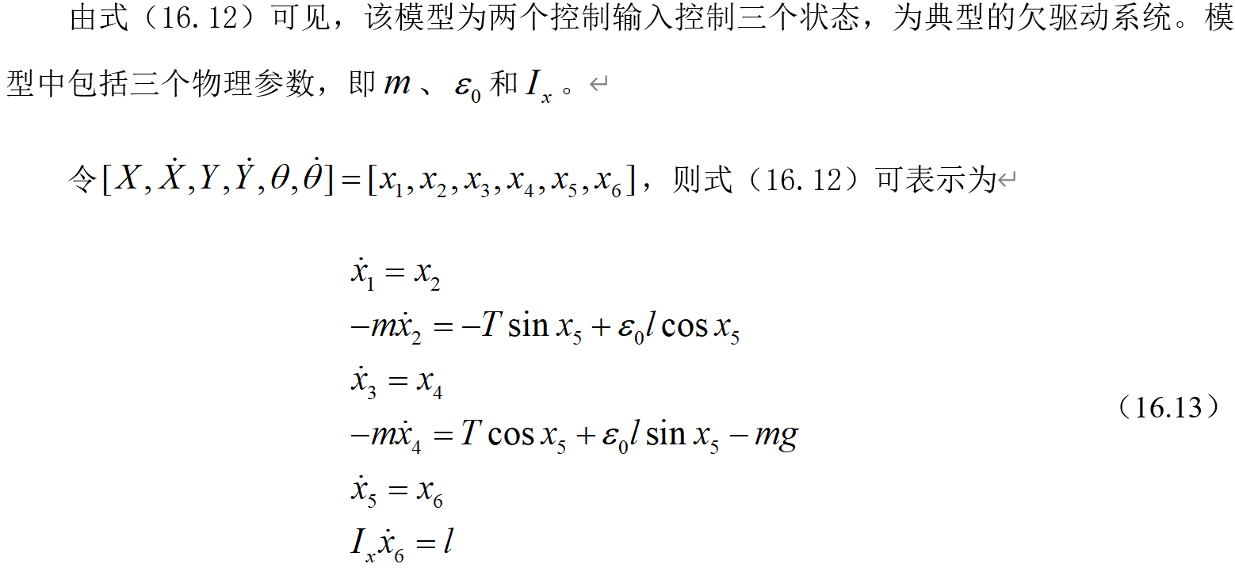

Slide 5
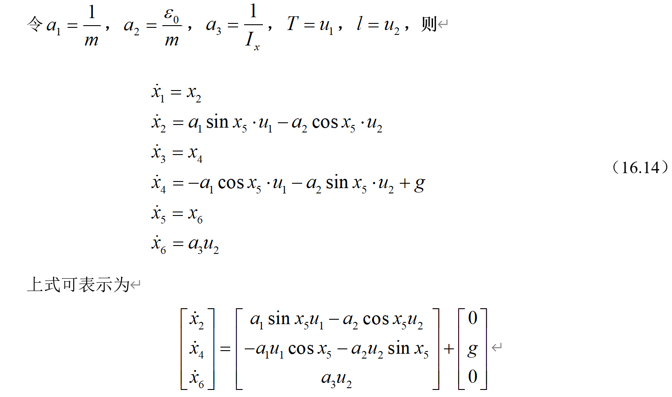

Slide 6
由于
则得

Slide 7
即
（16.15）

Slide 8
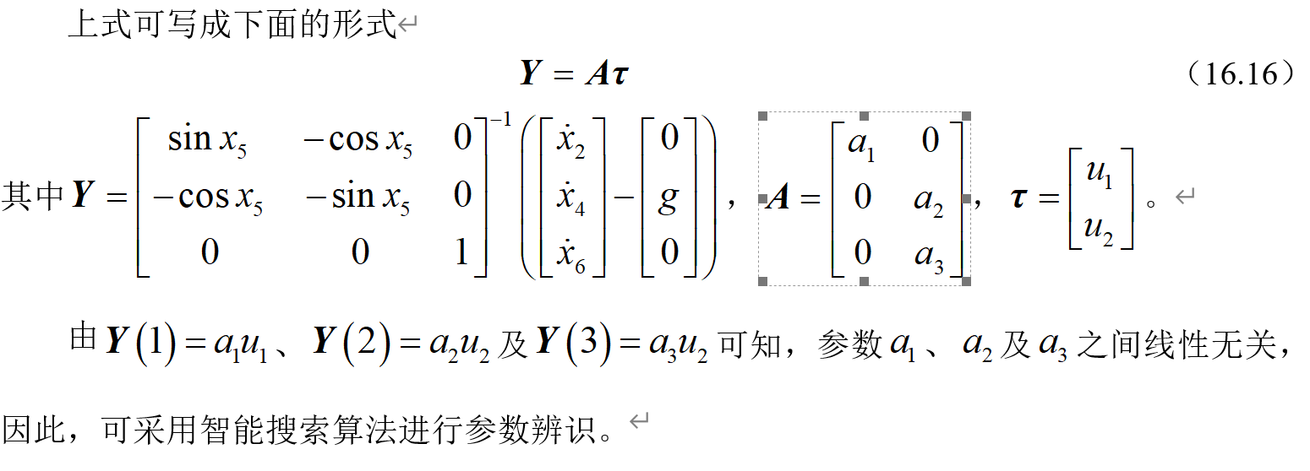

Slide 9
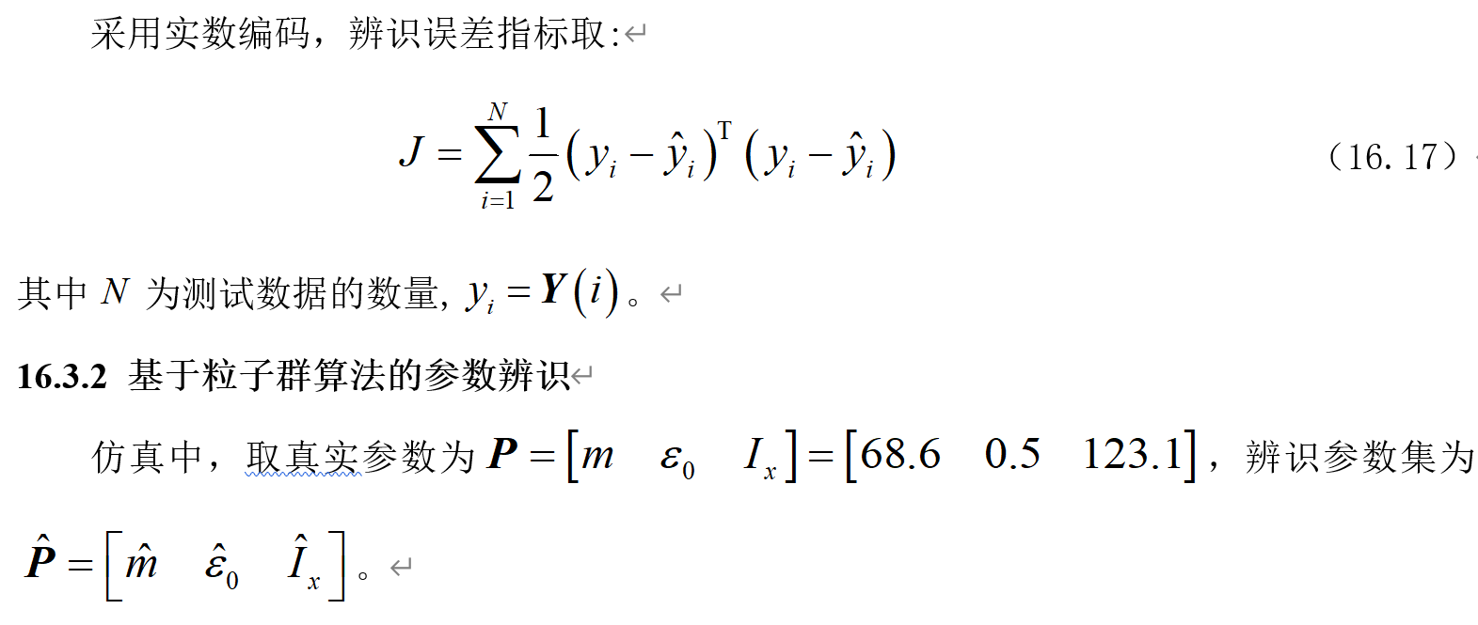

Slide 10
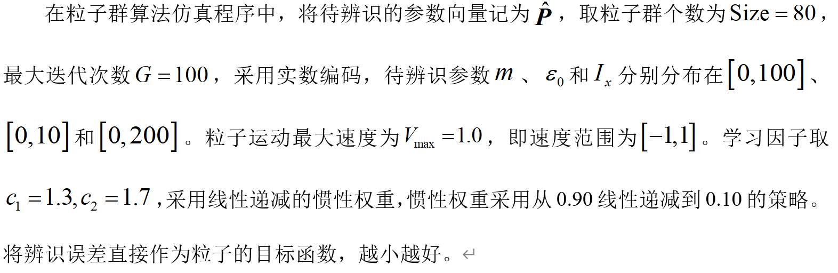
首先运行模型测试程序chap16_5sim.mdl，对象的输入信号取正弦和余弦信号，从而得到用于辨识的模型测试数据，并将数据保存在para_file.mat中。

Slide 11
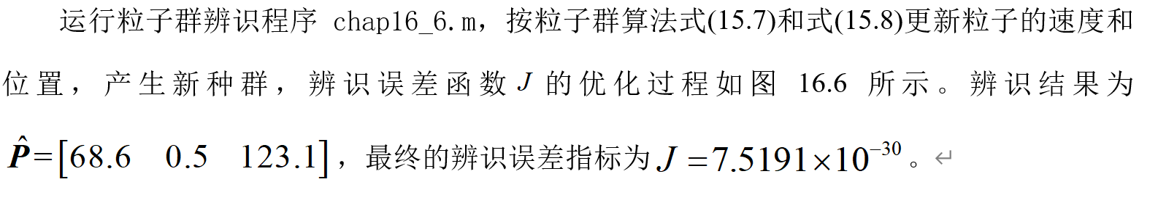
图16.6 辨识误差函数J的优化过程

Slide 12
仿真程序：
1 输入输出测试程序：
信号产生程序：chap16_5input.m
模型测试主程序：chap16_5sim.mdl
模型程序: chap16_5plant.m
2 参数辨识程序：
（1）粒子群算法辨识程序: chap16_6pso.m
（2）目标函数计算程序：chap16_6obj.m

Slide 13
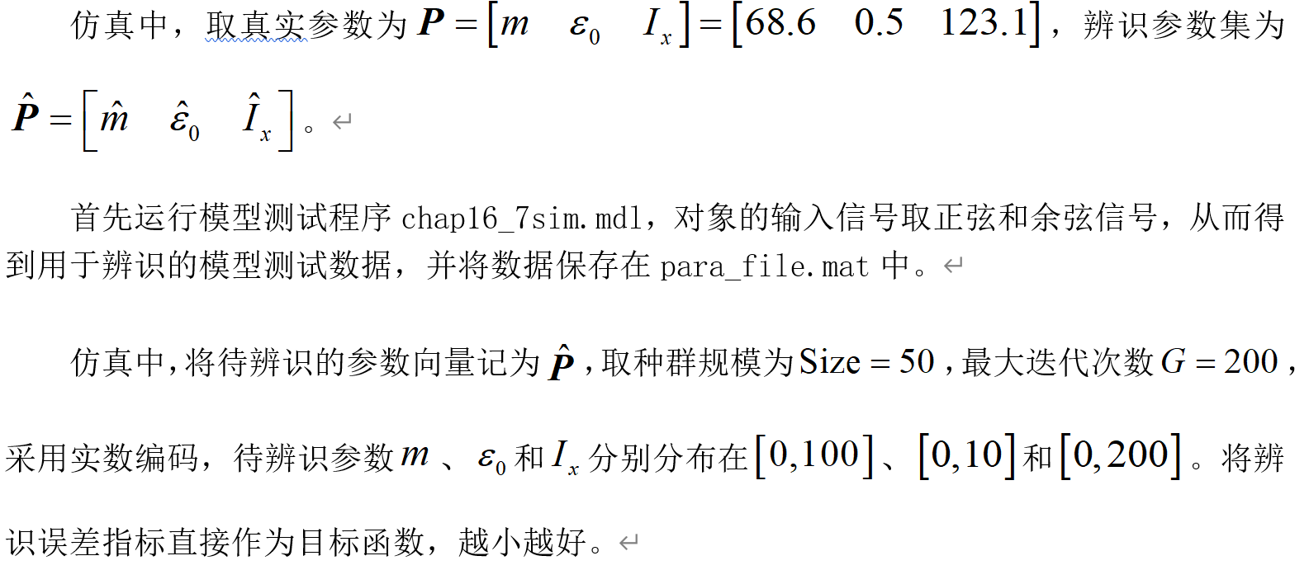
16.3.3 基于差分进化算法的VTOL飞行器参数辨识

Slide 14
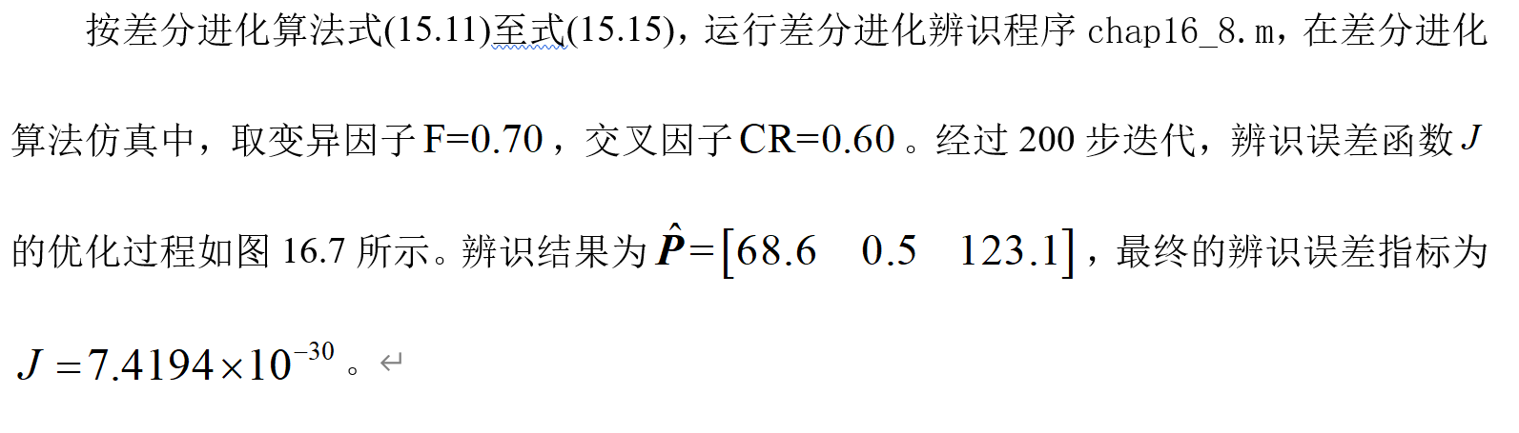

Slide 15
图16.7 辨识误差函数J的优化过程

Slide 16
仿真程序：
1 输入输出测试程序：
(1) 信号产生程序：chap16_7input.m
(2) 模型测试主程序：chap16_7sim.mdl
(3)模型程序:chap16_7plant.m
Y计算程序：chap16_7Y.m
2 参数辨识程序：
（1）差分进化算法辨识程序:chap16_8de.m
（2）目标函数计算程序：chap16_8obj.m

